Slide 1
Balance y Desafíos del proceso de Ordenamiento y Gestión del Territorio en el Departamento de Cajamarca
Ing. Alicia Quispe Mogollón
Sub Gerente (e) Acondicionamiento Territorial
Coordinadora del Proceso ZEE-OT

Slide 2
Instrumentos para el Ordenamiento Territorial
RM N° 135-2013-MINAM

Slide 3
BASE LEGAL DE LOS INSTRUMENTOS DEL
ORDENAMIENTO TERRITORIAL
Zonificación Ecológica Económica - ZEE
Reglamento DS 087-2004-PCM
Metodología: D.C.D. 10-2006-CONAM
1
Estudios Especializados - EE
R.M. N° 135-2013-MINAM
2
Diagnostico Integral del Territorio - DIT
R.M. N° 135-2013-MINAM
3
Plan de Ordenamiento Territorial - POT
Lineamientos de Política para el Ordenamiento Territorial: R.M. 026-2010-MINAM
R.M. N° 135-2013-MINAM
4

Slide 4
ESTUDIOS REQUERIDOS PARA EL OT
Con la Resolución Ministerial N° 135-2013-MINAM, publicado en mayo de 2013, se amplia el número de instrumentos técnicos sustentatorios para el Ordenamiento Territorial.
Antes de mayo de 2013:
ZEE
POT
Después de mayo de 2013:
ZEE
EE
DIT
POT
En octubre de 2013: el MEF establece nuevos lineamientos para los
Proyectos de inversión publica en donde incluye estos nuevos instrumentos

Slide 5
Notes:
5

Slide 6
Fuente: MINAM – www.minam.gob.pe (mayo 2014)

Slide 7
Fuente: MINAM – www.minam.gob.pe (mayo 2014)

Slide 8
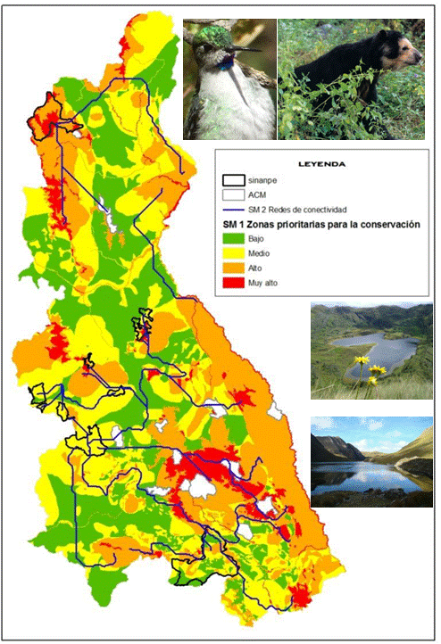
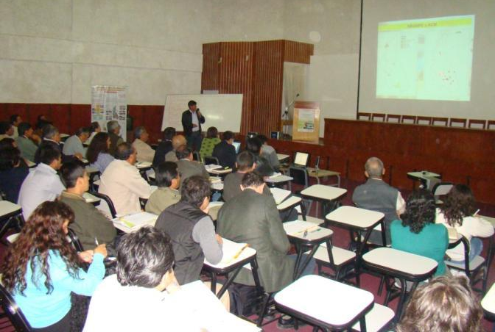
Talleres de Construcción Participativa delos Sub Modelos y la Propuesta de ZEE
Se pasó del ¿Qué hacer? a ¿Cómo hacerlo?

Slide 9
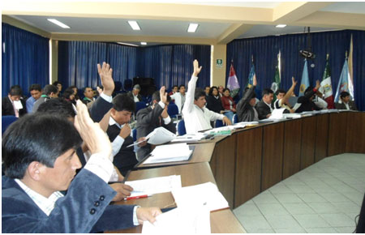
APROBACION DE LA ACTUALIZACION DE LA ZEE
MINAM Declara viable la ZEE Cajamarca y el Consejo Regional aprueba la Ordenanza Regional Nº 034-2011-GR.CAJ – CR a fines del 2011

Slide 10
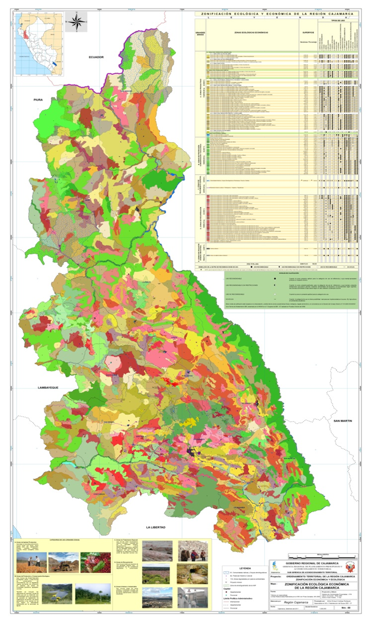
Categorías de Uso de la ZEE
1. Zonas Productivas: 1´286,574 ha. (39%)
4. Zonas de Recuperación 755,450 ha. (22.9%)
2. Zonas de Protección y Conservación Ecológica: 1´018,695 ha. (30.9%)
5. Zonas de Uso Urbano Industrial: 6,598 ha. (0.2%)
3. Zonas de Tratamiento Especial: 227,624 ha. (6.9%)

Slide 11
Aplicación de la ZEE
Lineamientos de Políticas
Planes de Desarrollo Concertado
Sectoriales Regionales: Vial,
de Población e Iniciativa Ley OT.
Planes de Ordenamiento y/o
Acondicionamiento Territorial
Zonificación Ecológica Económica
(Potencialidades y limitaciones)
Proyectos de inversión
pública y privada
ZEE CAJAMARCA
Planes de prevención
y gestión del riesgo de Desastres.
Estudios de Impacto Ambiental (EIA)
Estrategias Regionales:
Diversidad Biológica
Cambio Climático
Sitios Prioritarios para la
Conservación Biodiversidad.
Sistema Regional de
Conservación (SIREC).
Agenda Ambiental Regional

Slide 12
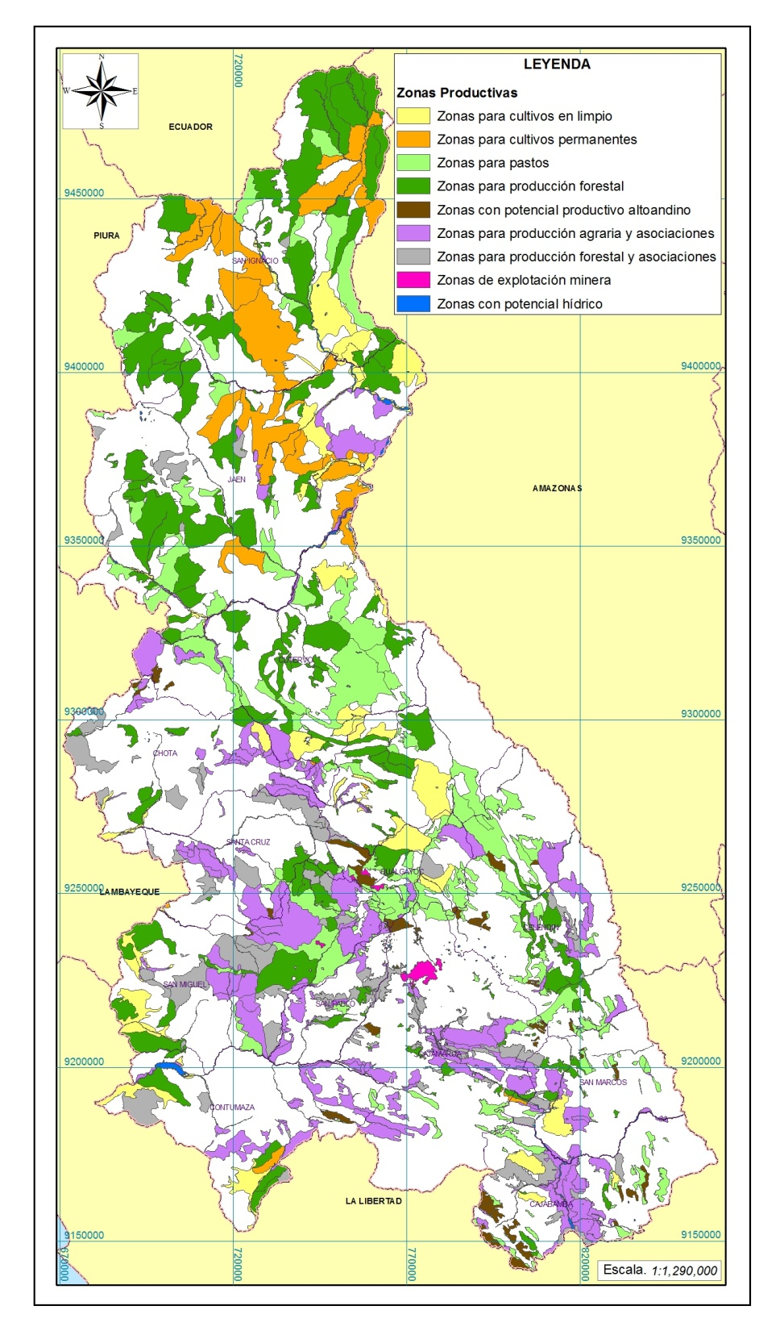
1´286,576 ha. del territorio son zonas productivas (39%)
Según la ZEE:
263,762 ha (20.5%) tienen aptitud para la agricultura.
249,596 ha. (19.4%) para pastos.
305,397 ha. (23.7%) para producción forestal.
27,049 ha. (2,1%) para cultivos alto andinos.
5,346 ha. (0.4%) son de actual explotación minera.
24,451 ha. (1.9%) presentan potencial hídrico y
410,975 ha. (32.0%) son asociaciones con potencial productivo, turístico, energético y minero.

Slide 13
Estudios Especializados remitidos para opinión favorable del MINAM

Slide 14
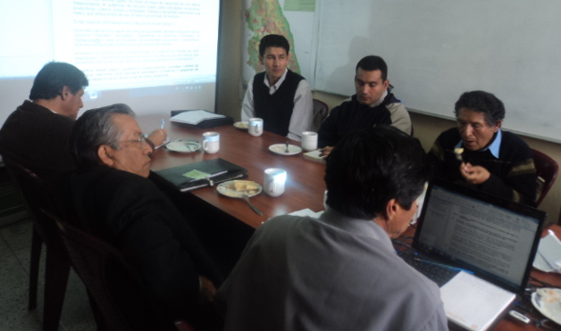
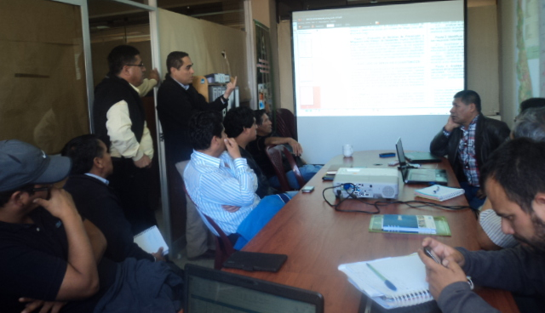
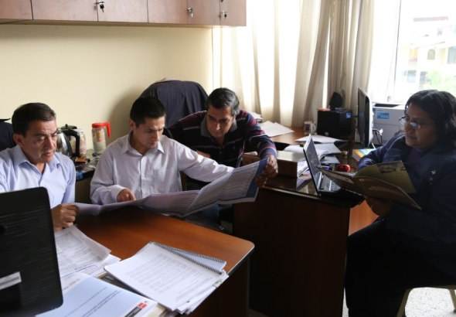
Reuniones por Sub Comisiones para cada uno de los Estudios Especializados

Slide 15
Cajamarca Región Rural: Indicadores Económicos
Porcentaje de la (PEA) por actividad Económica - Cajamarca 2007.
Fuente: Instituto Nacional Estadística e Informática – INEI, Censo Nacional 2007 XI de Población y VI Vivienda
Fuente: INEI – IV Censo Nacional Agropecuario 2012.

Slide 16
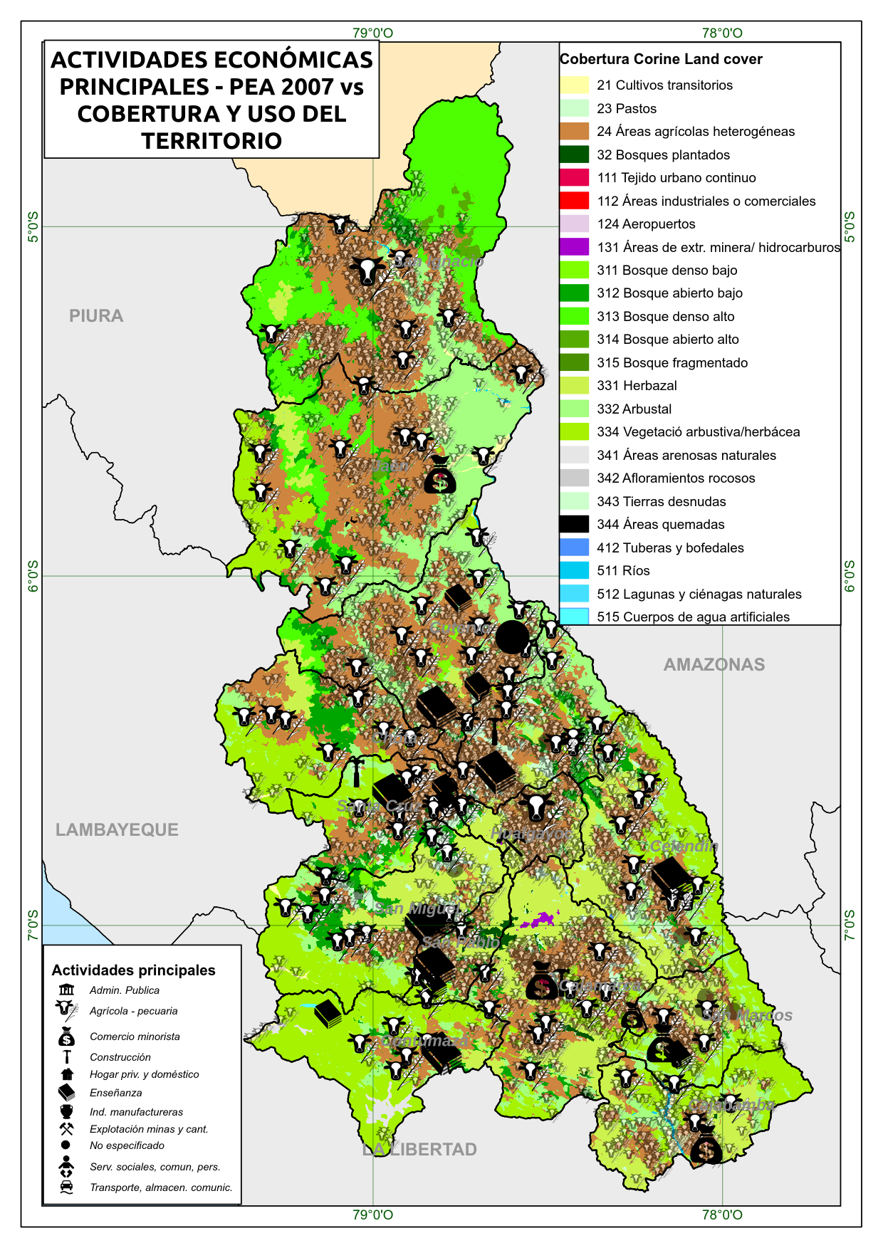
Actividades económicas principales vs. cobertura y uso del territorio
DEPARTAMENTO CAJAMARCA - ACTIVIDAD ECONÓMICA POR AGRUPACIÓN
N° | ACTIVIDAD ECONÓMICA | PEA | %
1 | Agricultura, ganadería, caza y silvicultura | 246,070 | 55.991
2 | Comercio por menor | 30,075 | 6.843
3 | Enseñanza | 26,751 | 6.087
4 | Industrias manufactureras | 25,134 | 5.719
5 | Construcción | 18,067 | 4.111
6 | Transp. almac.y comunicaciones | 16,836 | 3.831
7 | Actividad económica no especificada | 15,403 | 3.505
8 | Hogares privados y servicios domésticos | 10,173 | 2.315
9 | Hoteles y restaurantes | 9,190 | 2.091
10 | Admin.pub.y defensa;p.segur.soc.afil. | 7,710 | 1.754
11 | Activit.inmobil.,empres.y alquileres | 7,357 | 1.674
12 | Otras activi. serv.comun.,soc.y personales | 7,213 | 1.641
13 | Explotación de minas y canteras | 6,581 | 1.497
14 | Servicios sociales y de salud | 5,709 | 1.299
15 | Venta,mant.y rep.veh.autom.y motoc. | 4,120 | 0.937
16 | Comercio por mayor | 1,694 | 0.385
17 | Intermediación financiera | 716 | 0.163
18 | Suministro electricidad, gas y agua | 629 | 0.143
19 | Pesca | 46 | 0.010
20 | Organiz.y organos extraterritoriales | 6 | 0.001
TOTAL |  | 439,480 | 100
Fuente: INEI – Censo 2007

Slide 17
DINÁMICA DE SISTEMAS Y ORGANIZACIÓN TERRITORIAL
Cajamarca, tiene una población eminentemente rural según el Censo de 1993 fue de 1´259,808 habitantes, de los cuales la población urbana fue el 24.7% y la población rural alcanzó el 75.30%. Para el Censo del 2007 la población fue de 1´387,809 habitantes, de los cuales urbana fue de 32.71% y la población rural fue de 67.29%.
En las provincias encontramos que 7 provincias que muestran un crecimiento poblacional, siendo Cajamarca, Jaén, San Ignacio, Celendín, Hualgayoc, Cajabamba y San Marcos; en tanto que 6 provincias muestran un decrecimiento poblacional y son: Chota, Santa Cruz, San Pablo, San Miguel, Cutervo y Contumazá. Estas últimas muestran una dinámica comercial con los departamentos costeros principalmente con Lambayeque y La Libertad.

Slide 18
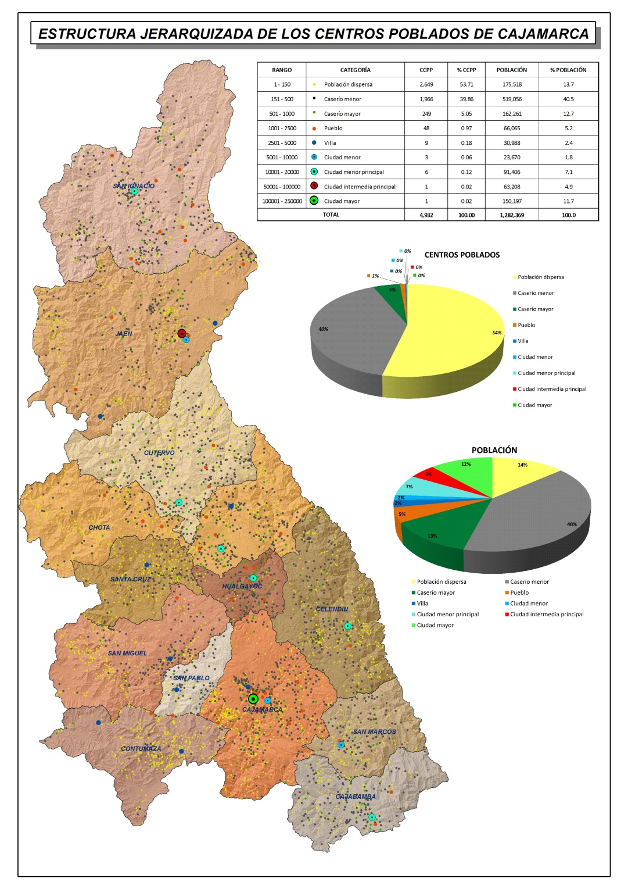
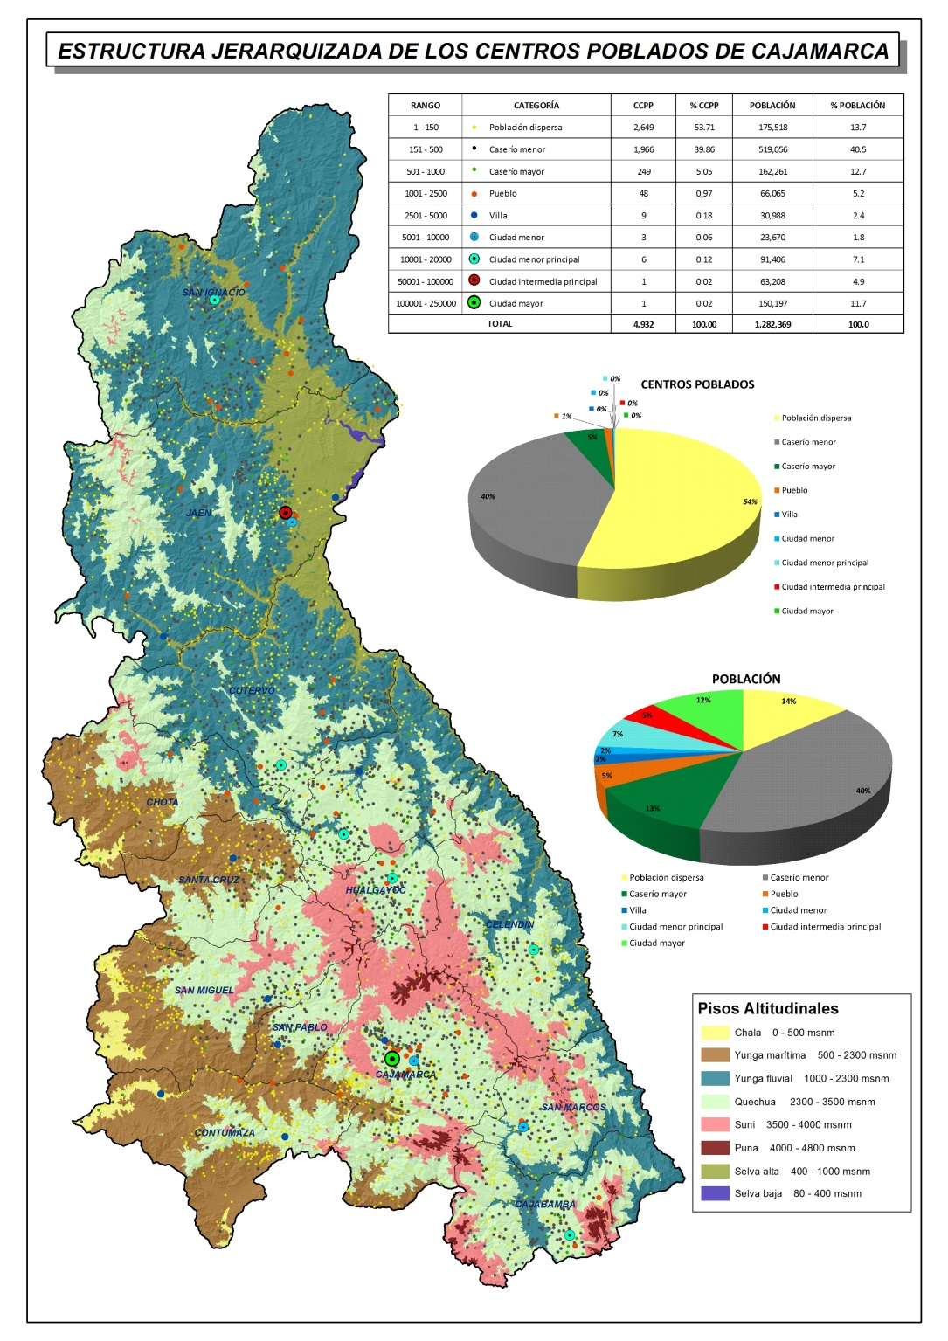
DISTRIBUCION DE LOS CENTROS POBLADOS EN CAJAMARCA

Slide 19
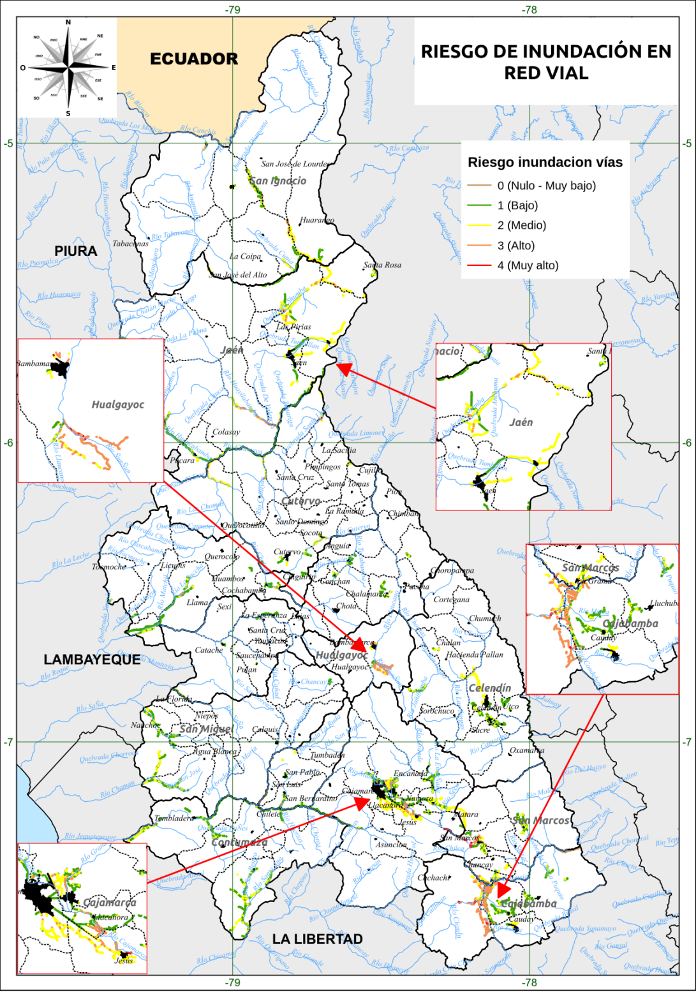
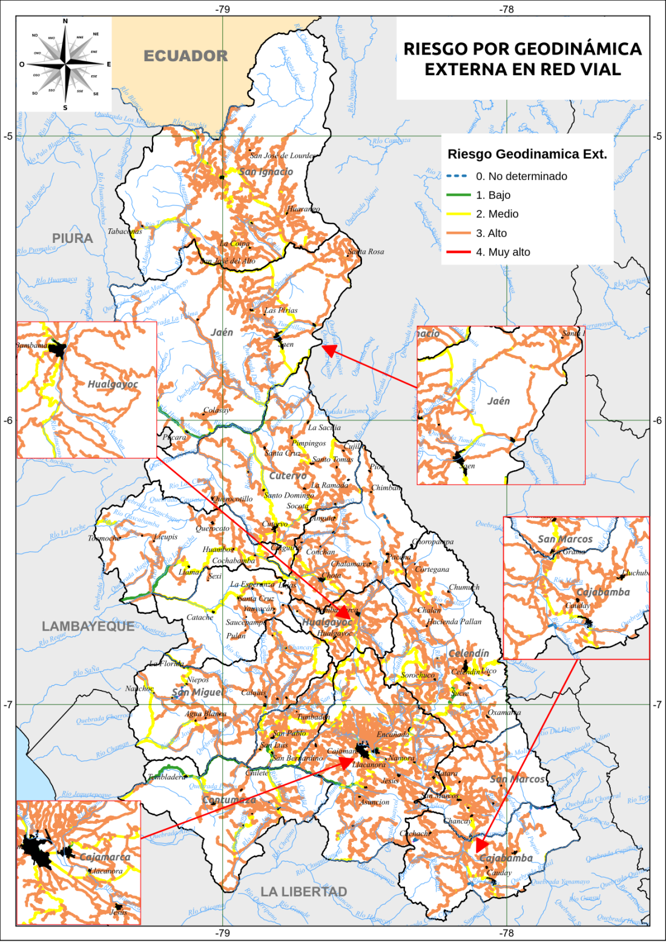
Evaluación del Riesgo de Desastres y vulnerabilidad al Cambio Climático

Slide 20
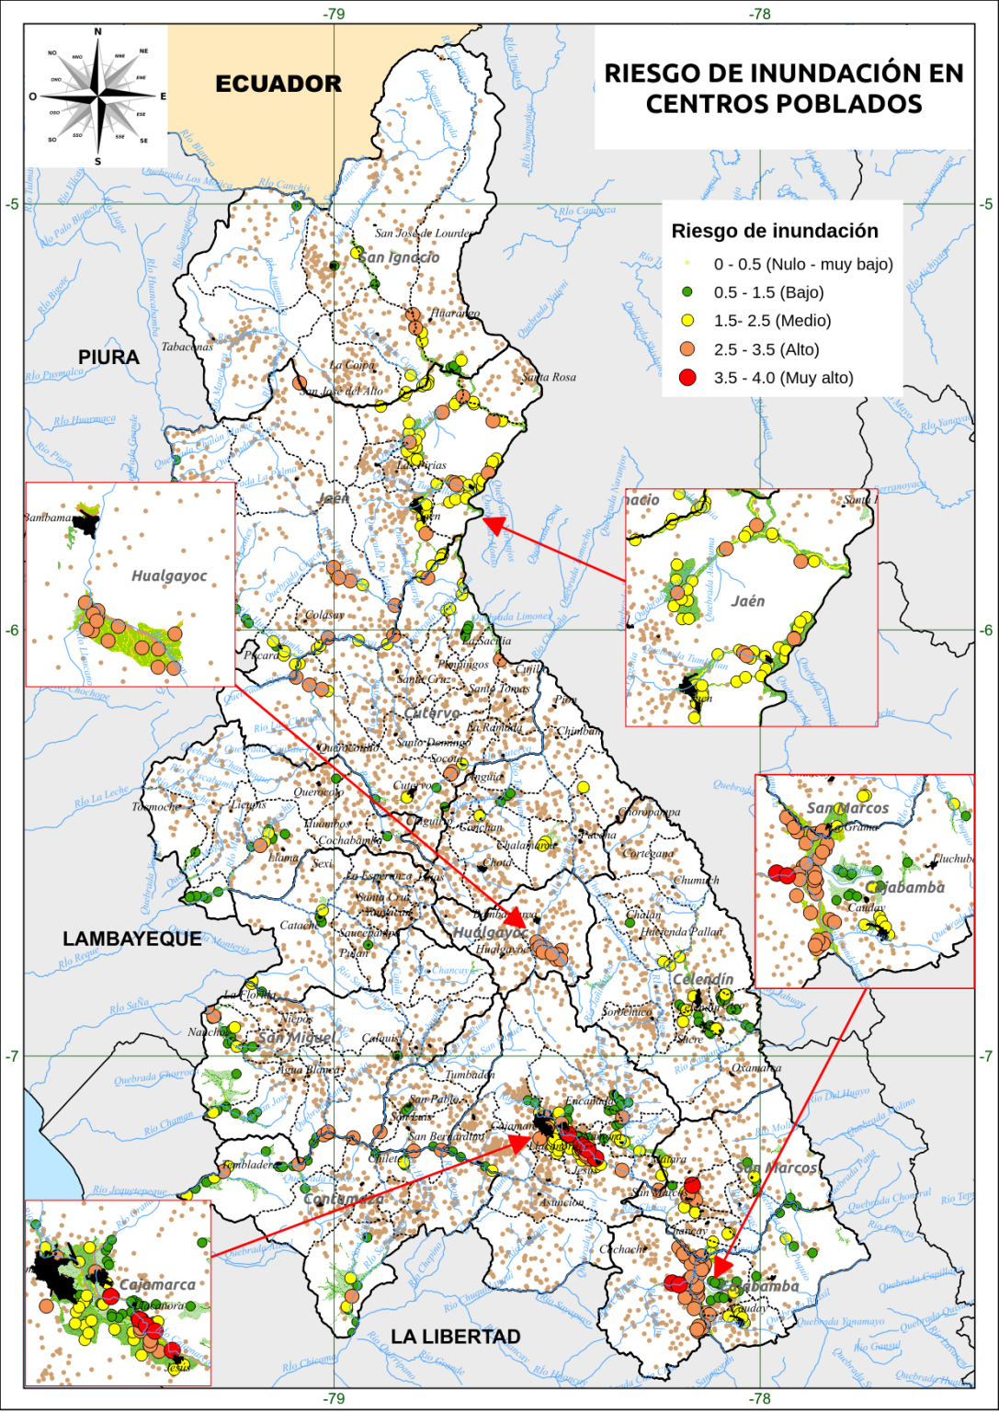
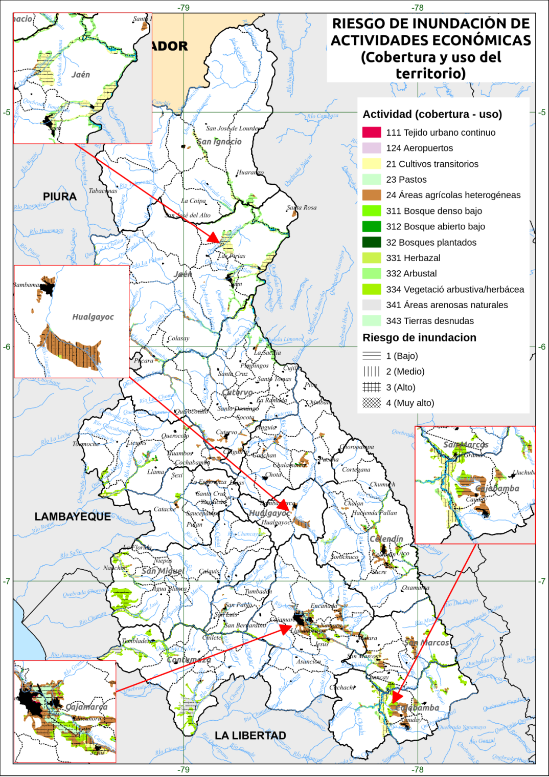
Evaluación del Riesgo de Desastres y vulnerabilidad al Cambio Climático

Slide 21
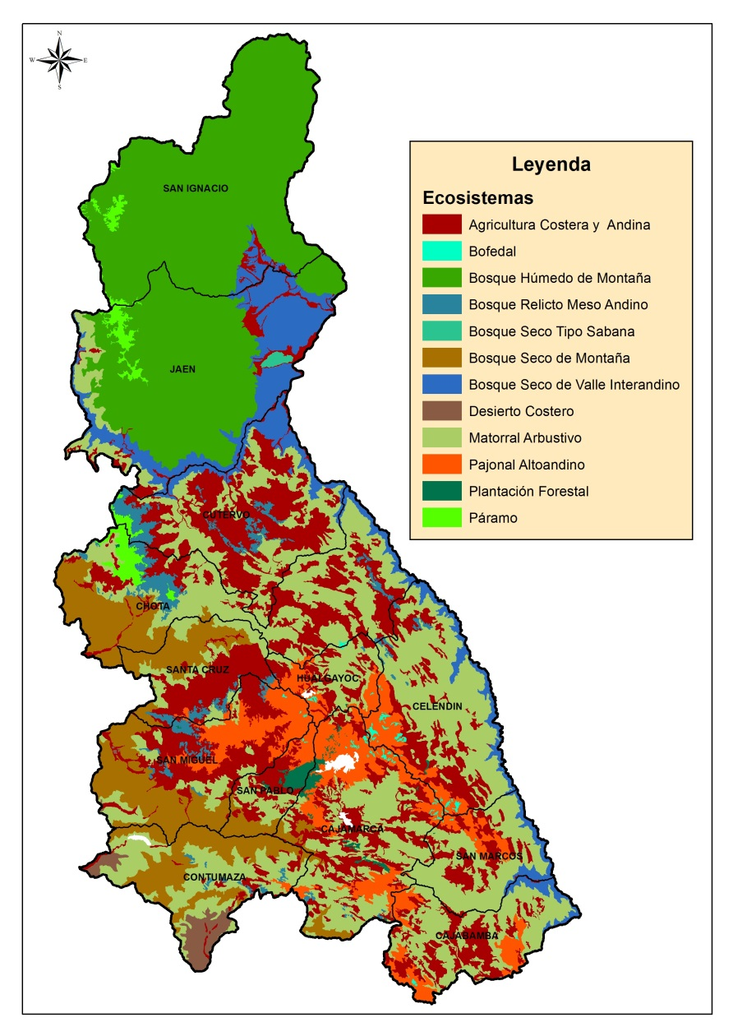
SERVICIOS ECOSISTEMICOS
De los 12 ecosistemas identificados, los Bofedales, el Bosque Húmedo de Montaña, el Bosque Seco de Valle Interandino, el Matorral Arbustivo, el Pajonal Alto andino y el Páramo, son los ecosistemas de Cajamarca, que ofertan más e importantes SE como: agua, alimento, materias primas, oportunidades para la recreación y el turismo, etc.
La Agricultura Costera, Andina y el Bosque plantado, pese a que son ecosistemas culturales, también ofertan importantes SE.
La capacidad actual de los ecosistemas para continuar ofertando Servicios Ecosistémicos, se está deteriorando; aspectos que se han determinado al relacionar y evaluar la contribución de los SE sobre los componentes del bienestar humano y al evaluar el nivel de amenazas a los que están expuestos los referidos SE.

Slide 22
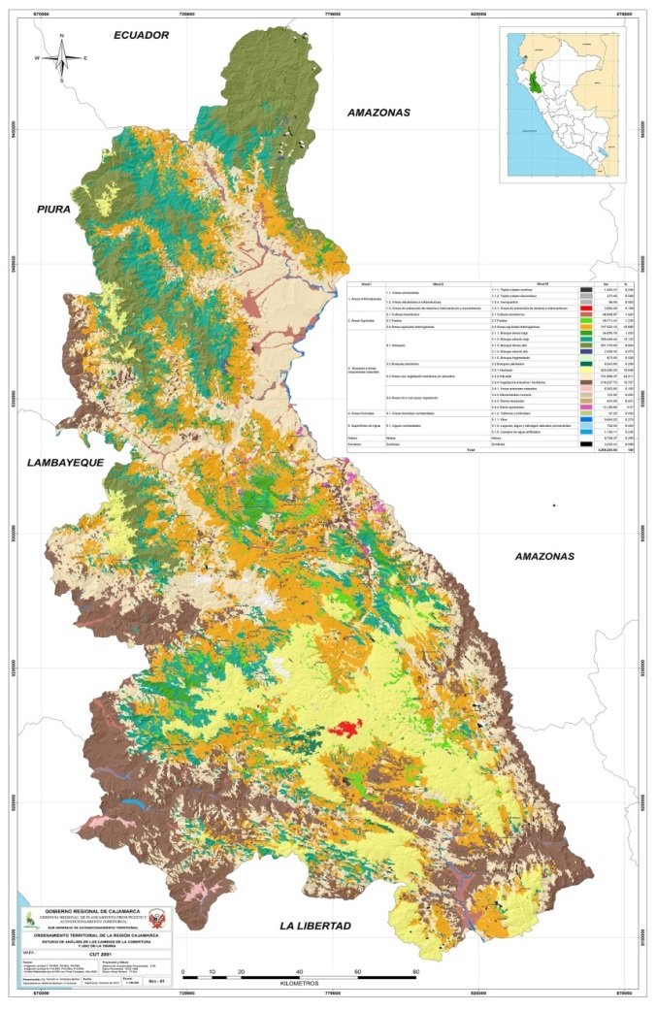
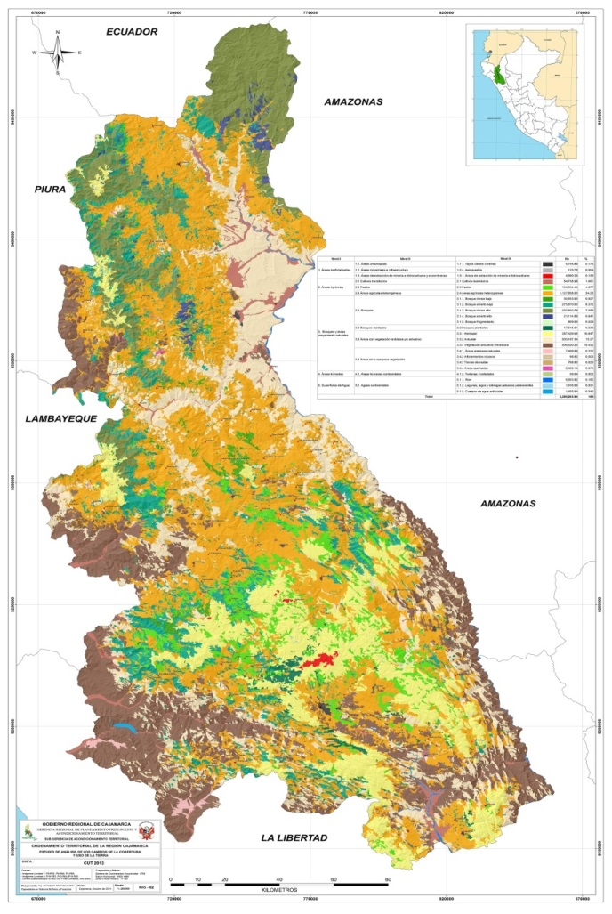
Análisis de los cambios de la cobertura y uso de la tierra. Periodo 2001 - 2013
Para el análisis, como paso previo se ha tenido que generar el mapa de Cobertura y Uso de la tierra de los años 2001 y 2013, aplicando la metodología CORINE Land Cover-CLC.
2001
2013
El cambio total de la cobertura y uso de la tierra en Cajamarca corresponde a un área de 599,236.15 hectáreas que representa el 18.18%.
El análisis de la superficie de cambio de las coberturas (años 2001-2013), los bosques perdieron el 5.1% de sus superficie; sin embargo las áreas agrícolas heterogéneas ganaron 11.5% en su superficie.

Slide 23
Cambio de 31 a 24 – San Ignacio
Incremento del áreas agrícolas heterogéneas (24) sobre bosques (31)
Se identificó 47 cambios, la variación de bosques y vegetación arbustiva hacia áreas agrícolas heterogéneas, es el que más impacto ha generado, debido a que estos espacios han sido transformados a terrenos agrícolas destruyendo la cubertura vegetal natural en perjuicio de la oferta de importantes Servicios Ecosistémicos.
Cambio de 33 a 24 – Distritos: Santa Cruz, La Esperanza, Utiyacu (Santa Cruz); Huambos, Cochabamba, Lajas (Chota
Incremento del áreas agrícolas heterogéneas (24) sobre áreas con vegetación herbácea y/o arbustiva(33)

Slide 24
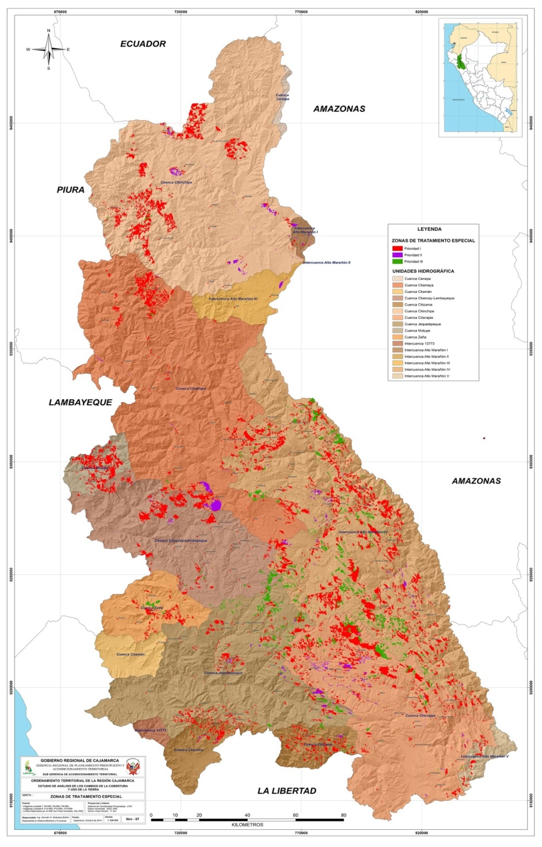
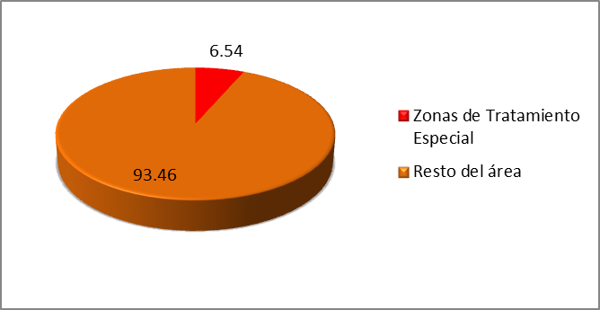
Identificación y delimitación de Zonas de Tratamiento Especial-ZTE
Para el presente estudio, las ZTE son espacios del territorio que a consecuencia de cambios inadecuados de la cobertura y uso de la tierra, han perdido cobertura vegetal, importantes especies de biodiversidad (flora y fauna), excepto algunos lugares que por inaccesibilidad aún mantienen tales especies.
Se identificó noventa sub zonas que forman parte de doce zonas de tratamiento especial.
Superficie que cubren las Zonas de Tratamiento Especial
Las actividades del sector primario, dentro de ellas la agropecuaria es la que mas PEA ocupa en el territorio; la actividad extractiva ocupa menor PEA, sin embargo la magnitud de los impactos de esta ultima, es mayor respecto a las anteriores.

Slide 25
Remisión de EE al MINAM

Slide 26
Resultados a la fecha
Generación de 2da y 3era versión de los EE a fin de alcanzar opinión favorable por parte de la DGOT remitidos entre octubre y diciembre 2014.
Los plazos para la revisión y opinión favorable no dependen ni están sujetos a criterios técnicos que pueda establecer el Gobierno Regional Cajamarca sino por el contrario, de acuerdo a la Resolución Ministerial 135-2013-MINAM, está sujetos a lo que la DGOT del MINAM pueda señalar.

Slide 27
Reiterativos y respuesta sobre un EE

Slide 28
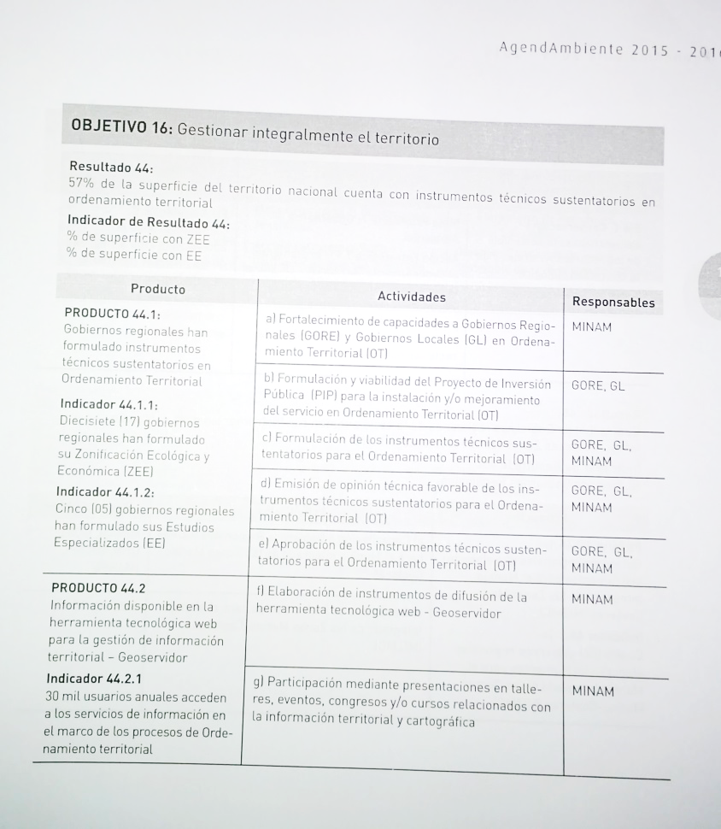
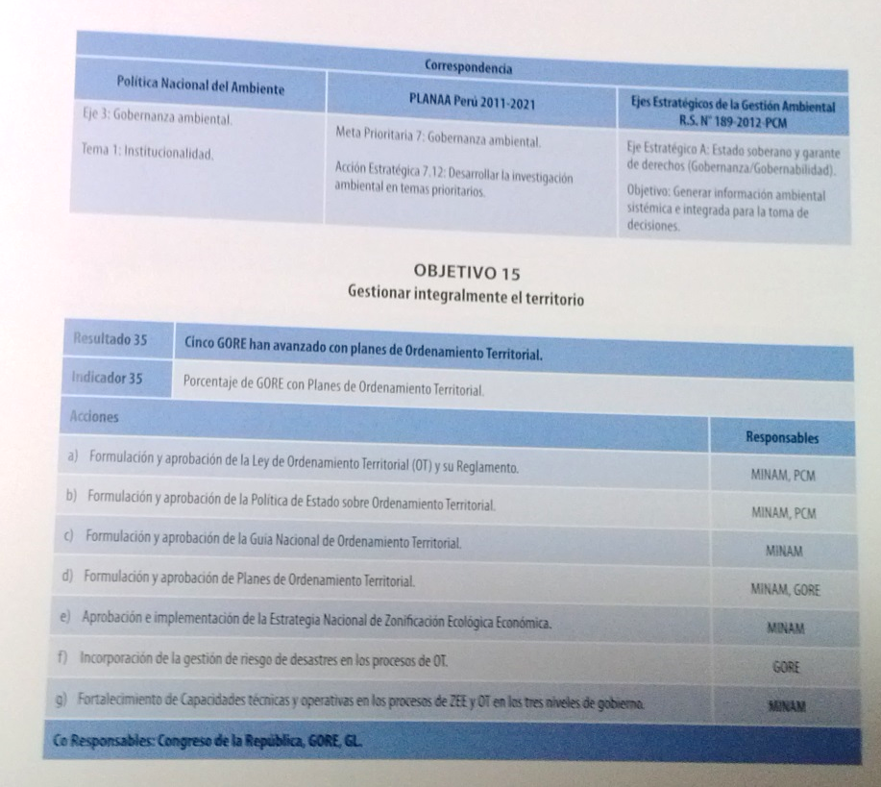
Agenda del MINAM en OT

Slide 29
CONTACTOS:
Pagina Web:
www.regioncajamarca.gob.pe
http://zeeot.regioncajamarca.gob.pe/
Grupo Gmail:
proceso_zee_ot@googlegroups.com
Correos del proceso
proceso.zee.ot@gmail.com
Correo Personal
aliciaquispem@gmail.com
¡Cajamarca es nuestra tierra,
Ordenarla es amarla!
¡GRACIAS!

